Slide 1


22.《伯牙鼓琴》
授课人：
陆强

Slide 2
目录
01
新课导入
02
初读感知
03
理解文意
04
品读知音
05
感悟逝音
06
文化传承

Slide 3
01
新课导入
走进知音故事

Slide 4


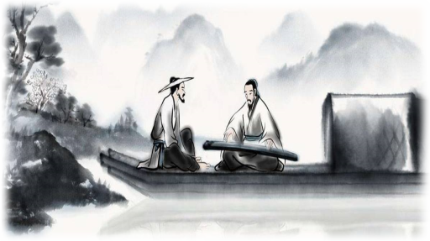

聆听《高山流水》
★ 古典乐韵初体验
● 静心聆听：闭上眼睛，感受古琴曲《高山流水》的悠扬旋律
● 意境联想：琴声时而如巍巍高山，时而似汤汤流水，勾勒出自然壮美画卷
● 情感共鸣：体会乐曲中蕴含的深沉情感，为理解伯牙与子期的知音之情做铺垫

Slide 5
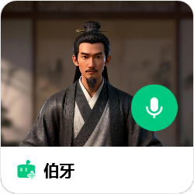

Slide 6
02
初读感知
走进文言世界

Slide 7
自由朗读课文
■ 朗读《伯牙鼓琴》
① 注意多音字："少选"读作"shǎo xuǎn"，意为不久
② 把握节奏："汤汤乎若流水"中"汤汤"读"shāng shāng"，形容水流浩荡
③ 停顿提示："伯牙/鼓琴，志在/太山" → 按语义划分朗读节奏
★ 目标：读准字音，读通句子，感受文言文的韵律之美

Slide 8


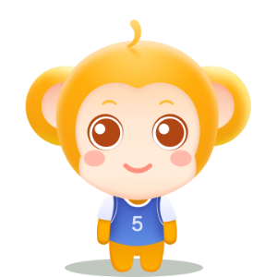

Slide 9
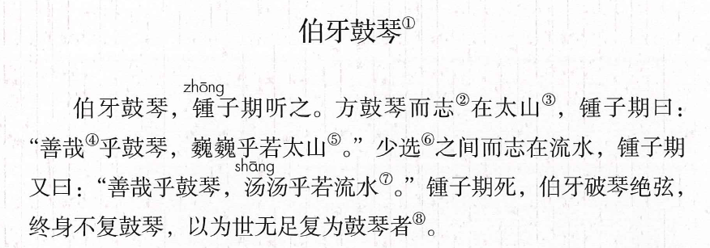
03
理解文意
疏通字句

Slide 10
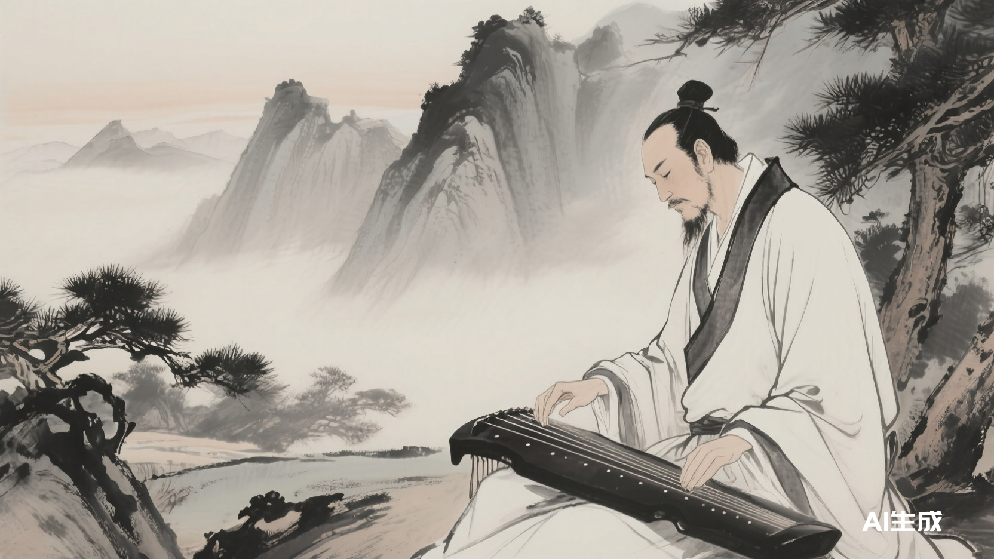
自主翻译与合作探究
★ 学习任务：
① 结合注释 → 理解“志在太山”“汤汤乎若流水”等句含义
② 逐句翻译 → 将文言转化为现代汉语，把握句子结构
③ 小组讨论 → 汇总难点，共同探究词义与语境关系
④ 记录疑问 → 标注不理解之处，准备课堂提问
● 强调：“善哉乎鼓琴”体现赞美之情，需准确传达语气

Slide 11
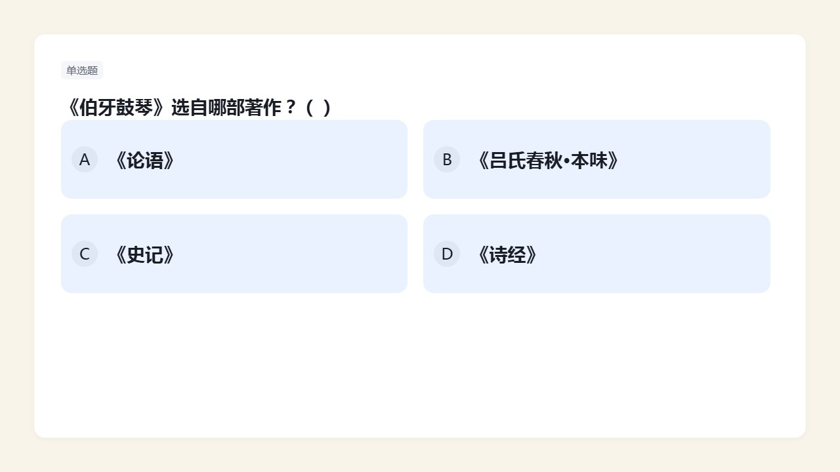


Slide 12
04
品读知音
聆听心灵回响

Slide 13
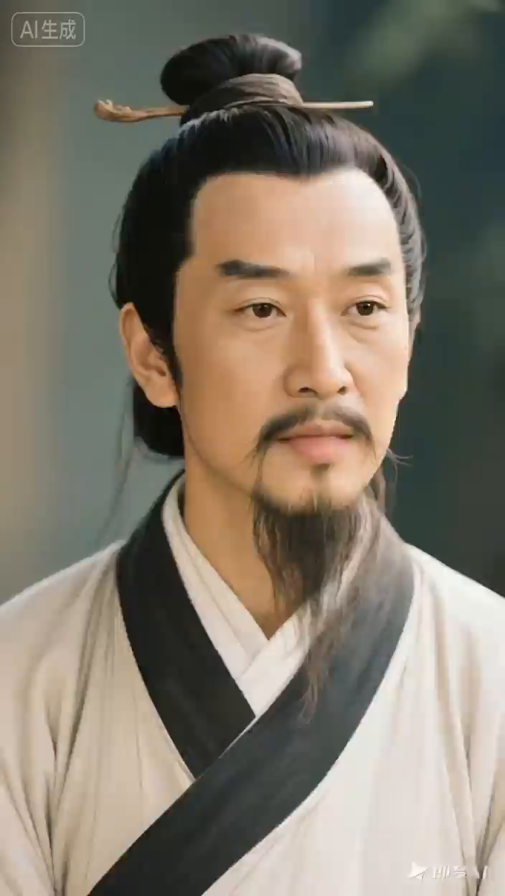
品味琴音中的心灵契合
★ 琴音即心声：
① "志在太山" → 伯牙以琴抒怀，心向高山之巍峨
② "巍巍乎若太山" → 子期瞬间领悟，道出心中所想
③ "志在流水" → 琴音流转，情感奔涌如江河
④ "汤汤乎若流水" → 子期应声而答，心灵完全相通
● 琴弦跃动间，二人心意相契，无需言语，唯有知音能懂。
➤ 这不仅是音乐的共鸣，更是灵魂的相遇。

Slide 14






Slide 15
05
感悟逝音
聆听心灵绝响

Slide 16
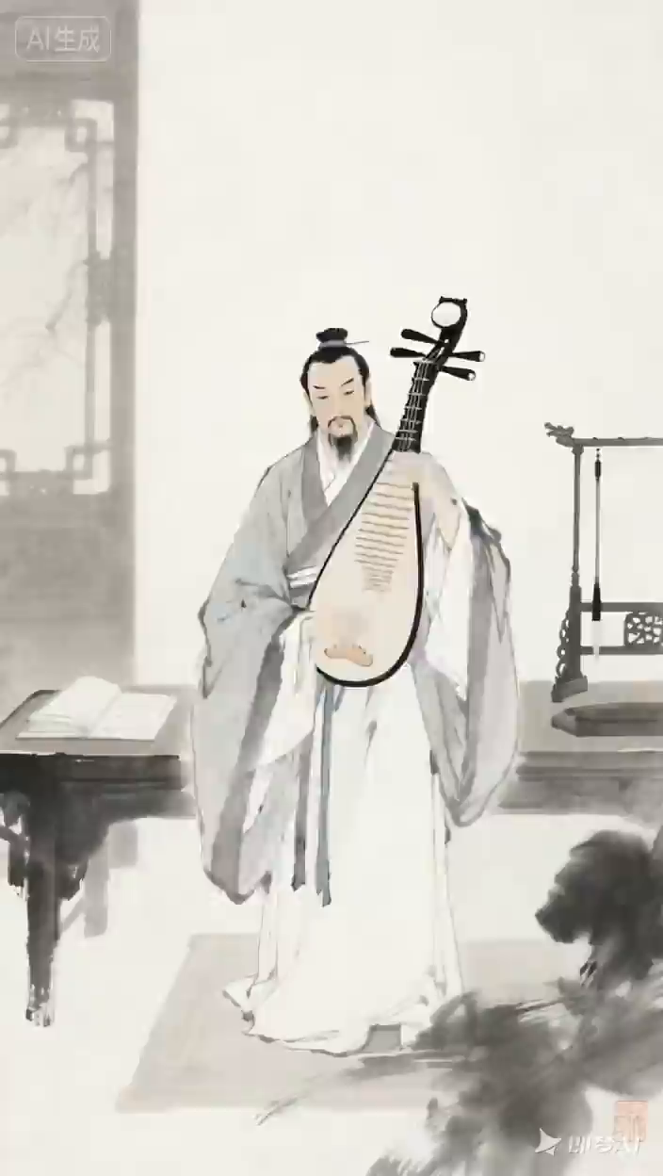
品读知音逝去
★ 伯牙的决绝：
→ ‘子期死，伯牙破琴绝弦’，断的是弦，更是心。
● 情感转折点：
从“巍巍乎若太山”到“终身不复鼓琴”，音乐因知音而生，亦因知音而止。
◇ 知音难再：
世间琴声无数，却再无一人能听懂伯牙心中之音，此情此境，令人动容。

Slide 18
06 文化传承
感悟知音永恒

Slide 19
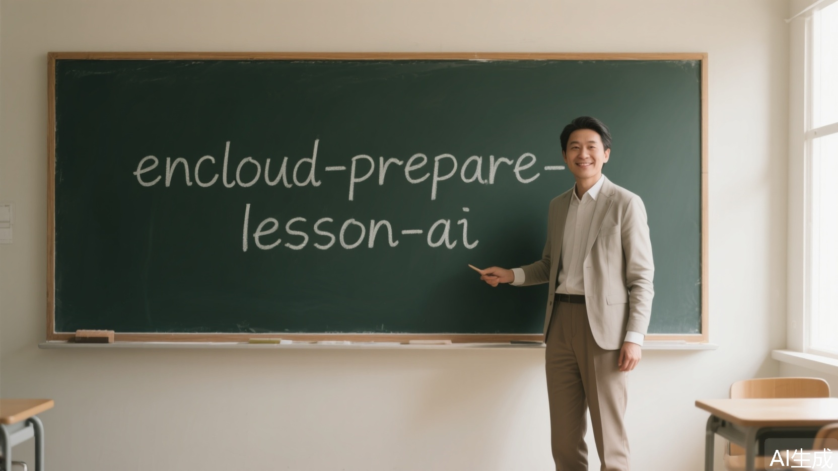
探究“知音”的文化深意
★ “知音”文化的核心：
● 心灵共鸣：伯牙鼓琴，子期能听出“巍巍乎若太山”“汤汤乎若流水”，说明真正的知音是精神层面的深刻理解
● 情感唯一性：“世无足复为鼓琴者”体现伯牙将子期视为唯一能听懂自己心声的人，失去后不再弹琴
● 文化传承意义：“知音”一词沿用至今，象征着人与人之间最珍贵的理解与情谊

Slide 20
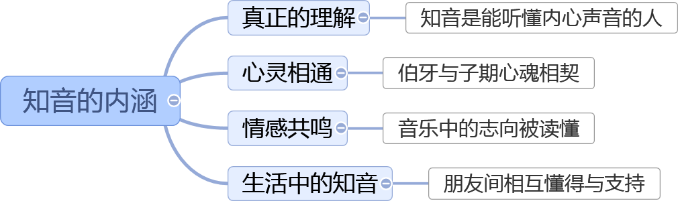
绘制“知音”思维导图

Slide 21
谢谢大家

